Slide 1

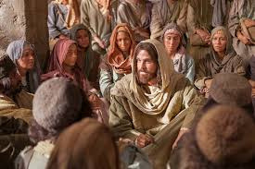
Mateus 24.1-51
O sermão profético

Slide 2
Mateus 24.1-51
O sermão profético
Vers.
1,2
A
destruição
do
templo

Slide 3
Mateus 24.1-51
O sermão profético
Vers.
1,2
Vers.
3-14
A
destruição
do
templo
O
princípio
das
dores

Slide 4
Mateus 24.1-51
O sermão profético
Vers.
1,2
Vers.
3-14
Vers.
15-28
A
destruição
do
templo
O
princípio
das
dores
A
grande tribulação

Slide 5
Mateus 24.1-51
O sermão profético
Vers.
1,2
Vers.
3-14
Vers.
15-28
Vers.
29-31
A
destruição
do
templo
O
princípio
das
dores
A
grande tribulação
A vinda
do
Filho
do
Homem

Slide 6
Mateus 24.1-51
O sermão profético
Vers.
1,2
Vers.
3-14
Vers.
15-28
Vers.
29-31
Vers.
32-35
A
destruição
do
templo
O
princípio
das
dores
A
grande tribulação
A vinda
do
Filho
do
Homem
A
parábola
da
figueira

Slide 7
Mateus 24.1-51
O sermão profético
Vers.
1,2
Vers.
3-14
Vers.
15-28
Vers.
29-31
Vers.
32-35
Vers.
36-44
A
destruição
do
templo
O
princípio
das
dores
A
grande tribulação
A vinda
do
Filho
do
Homem
A
parábola
da
figueira
Exortação
à
vigilância

Slide 8
Mateus 24.1-51
O sermão profético
Vers.
1,2
Vers.
3-14
Vers.
15-28
Vers.
29-31
Vers.
32-35
Vers.
36-44
Vers.
45-51
A
destruição
do
templo
O
princípio
das
dores
A
grande tribulação
A vinda
do
Filho
do
Homem
A
parábola
da
figueira
Exortação
à
vigilância
A
parábola
do
servo fiel
e do
servo mau

Slide 9
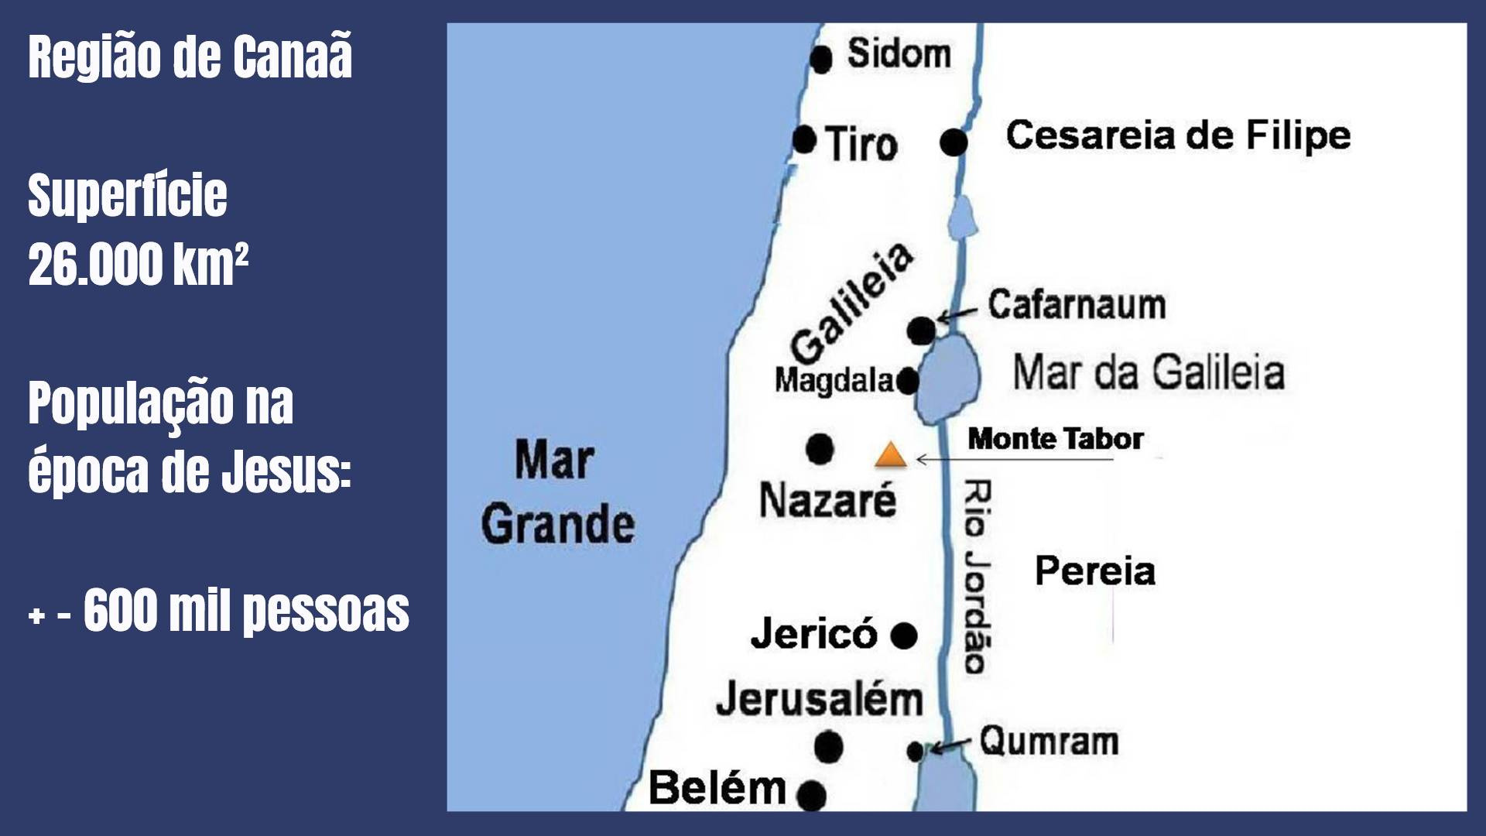

Slide 10
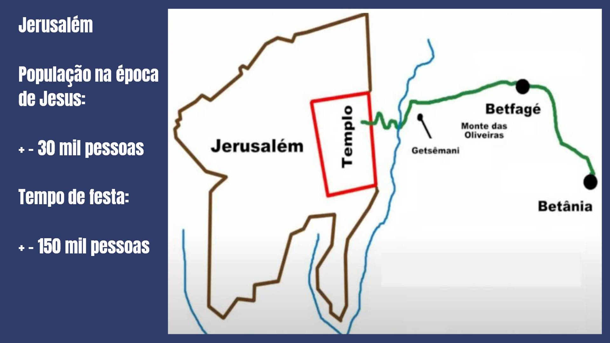

Slide 11
Mateus 24.1-51
O sermão profético
Vers.
1,2
A
destruição
do
templo

Slide 12
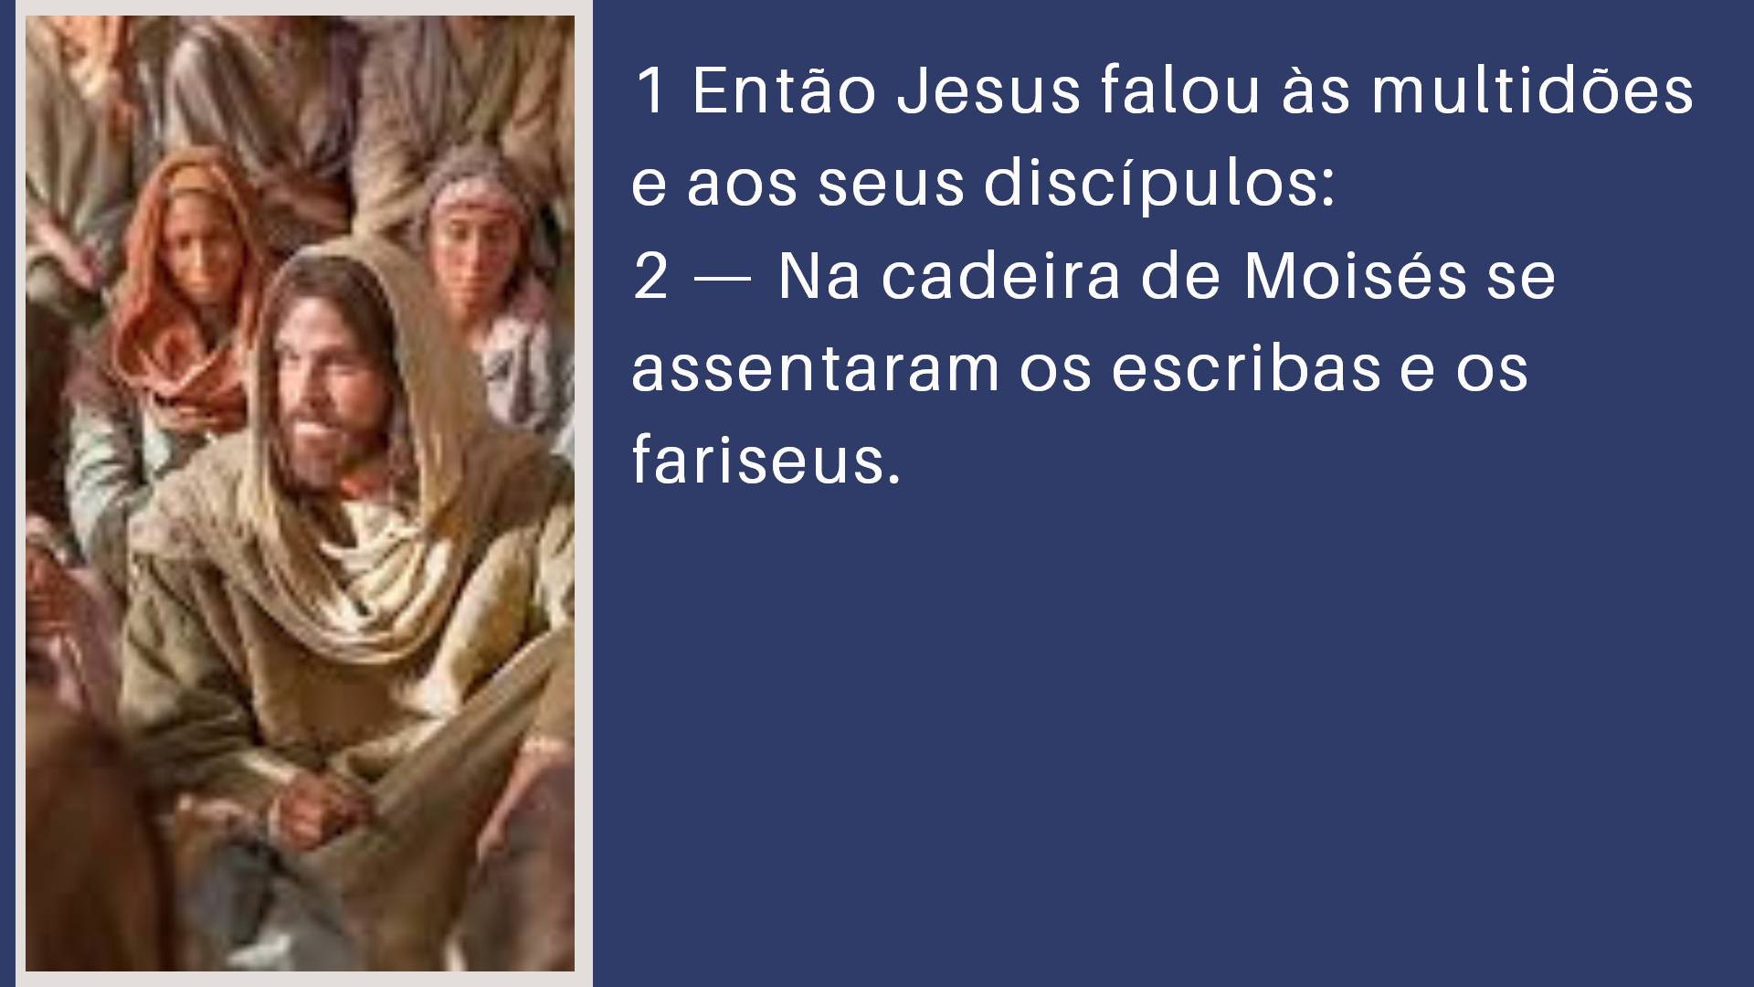
1 Jesus saiu do templo e, enquanto caminhava, os seus discípulos se aproximaram para lhe mostrar as construções do templo.
2 Ele, porém, lhes disse: — Vocês estão vendo todas estas coisas? Em verdade lhes digo que não ficará aqui pedra sobre pedra que não seja derrubada.

Slide 13
Mateus 24.1-51
O sermão profético
Vers.
1,2
Vers.
3-14
A
destruição
do
templo
O
princípio
das
dores

Slide 14
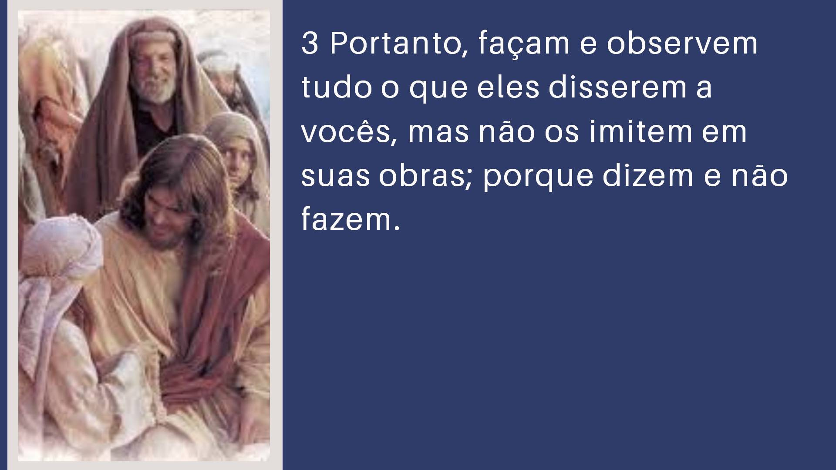
3 Jesus estava sentado no monte das Oliveiras quando os discípulos se aproximaram dele e, em particular, lhe pediram: — Diga-nos quando essas coisas vão acontecer e que sinal haverá da sua vinda e do fim dos tempos.
4 E Jesus respondeu: — Tenham cuidado para que ninguém os engane.
5 Porque muitos virão em meu nome, dizendo: "Eu sou o Cristo"; e enganarão a muitos.

Slide 15
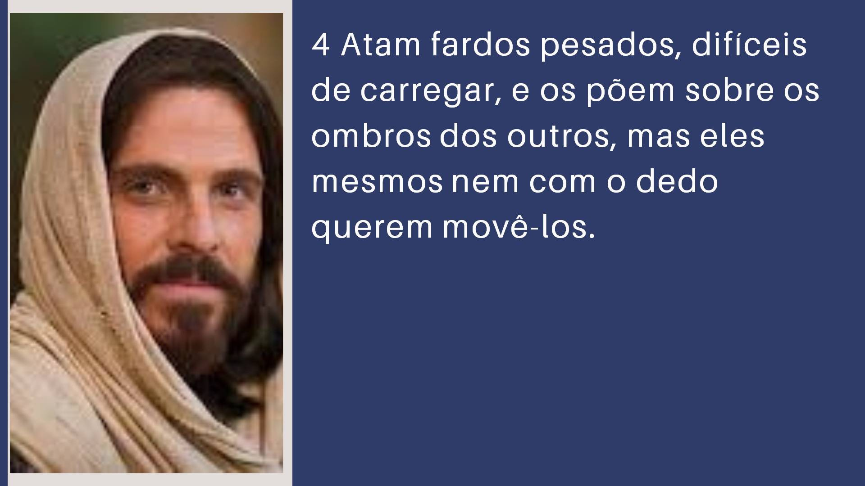
6 E vocês ouvirão falar de guerras e rumores de guerras. Fiquem atentos e não se assustem, porque é necessário que isso aconteça, mas ainda não é o fim.
7 Porque nação se levantará contra nação, e reino, contra reino. Haverá fomes e terremotos em vários lugares.
8 Porém todas essas coisas são o princípio das dores.

Slide 16
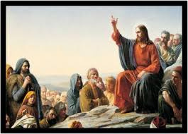
9 — Vocês serão entregues para serem maltratados e eles os matarão. Vocês serão odiados por todas as nações por causa do meu nome.
10 Nesse tempo, muitos hão de se escandalizar, trair e odiar uns aos outros.
11 Muitos falsos profetas se levantarão e enganarão a muitos.
12 E, por se multiplicar a maldade, o amor se esfriará de quase todos.

Slide 17
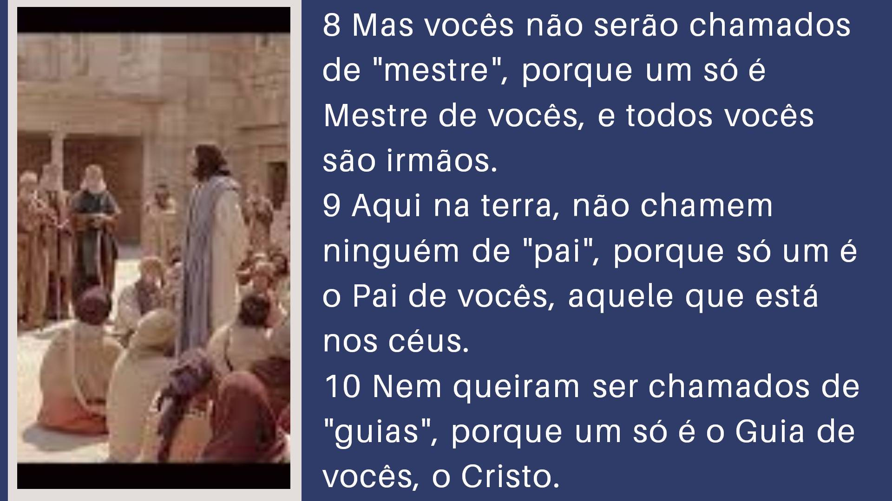
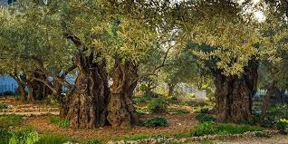
13 Aquele, porém, que ficar firme até o fim, esse será salvo.
14 E será pregado este evangelho do Reino por todo o mundo, para testemunho a todas as nações. Então virá o fim.

Slide 18
Mateus 24.1-51
O sermão profético
Vers.
1,2
Vers.
3-14
Vers.
15-28
A
destruição
do
templo
O
princípio
das
dores
A
grande tribulação

Slide 19
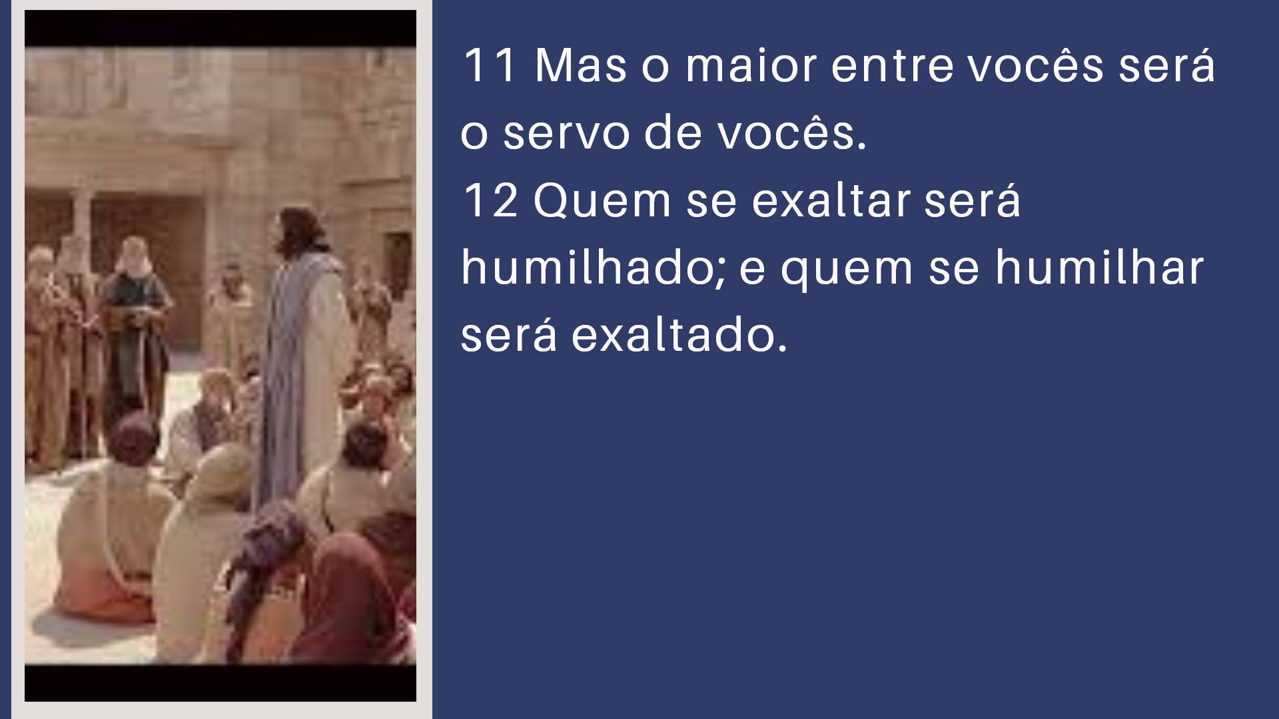
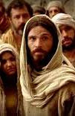
15 — Quando, pois, vocês virem, situado no lugar santo, o abominável da desolação de que falou o profeta Daniel (quem lê entenda),
16 então os que estiverem na Judeia fujam para os montes.
17 Quem estiver no terraço não desça para tirar de casa alguma coisa.
18 E quem estiver no campo não volte atrás para buscar a sua capa.

Slide 20
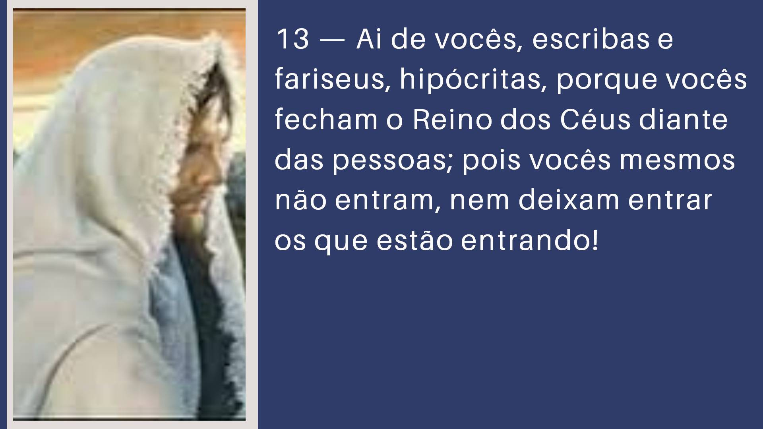
19 Ai das que estiverem grávidas e das que amamentarem naqueles dias!
20 Orem para que a fuga de vocês não aconteça no inverno, nem no sábado.
21 Porque nesse tempo haverá grande tribulação, como nunca houve desde o princípio do mundo até agora e nunca jamais haverá.
22 Não tivessem aqueles dias sido abreviados, ninguém seria salvo; mas, por causa dos escolhidos, tais dias serão abreviados.

Slide 21
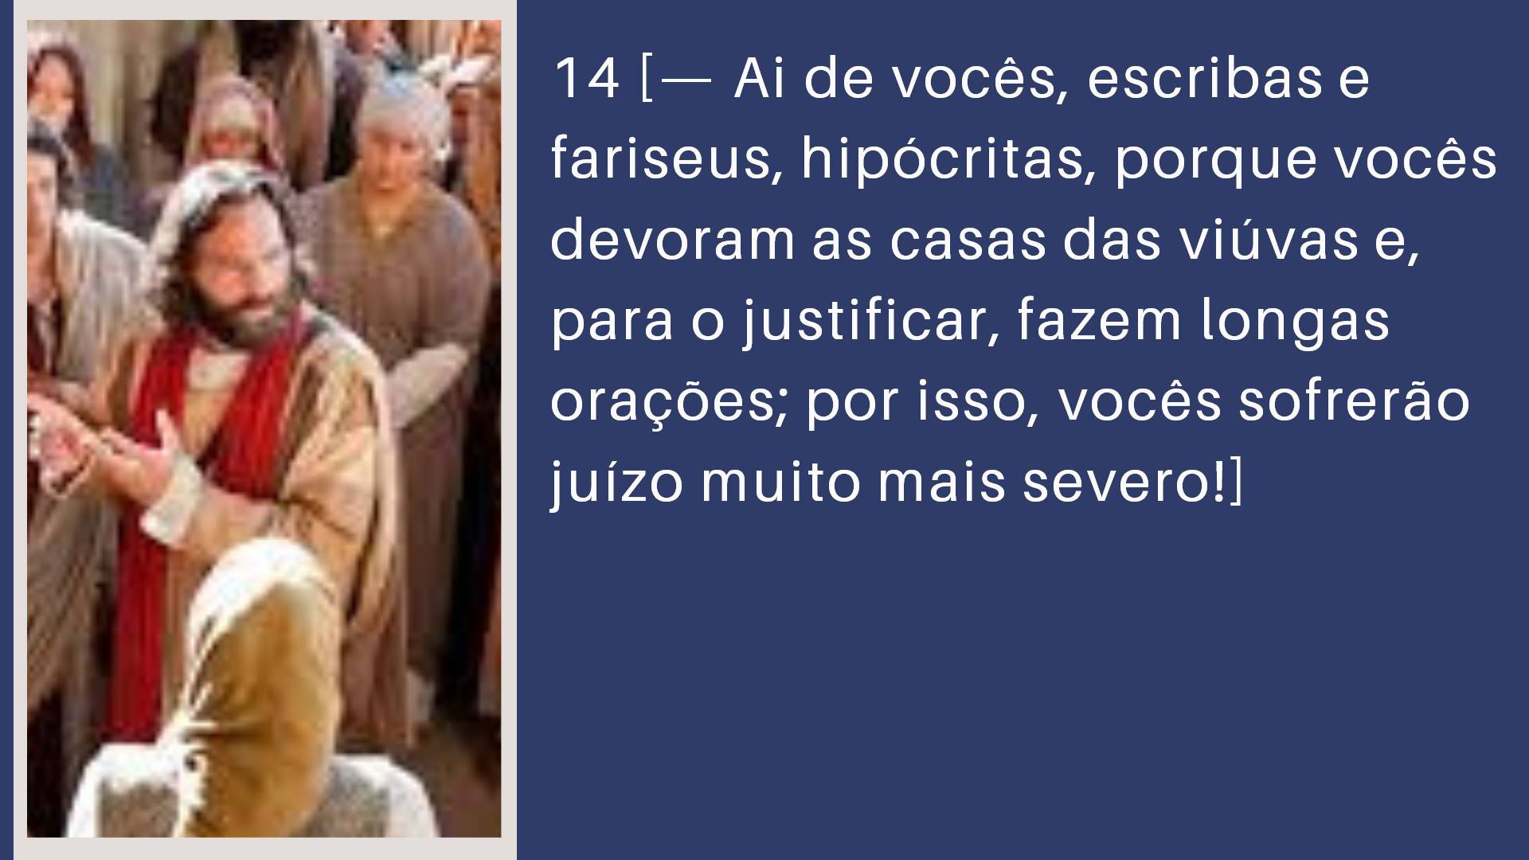
23 — Então, se alguém disser a vocês: "Olhem! Aqui está o Cristo!" ou: "Ali está ele!", não acreditem.
24 Porque surgirão falsos cristos e falsos profetas, operando grandes sinais e prodígios, para enganar, se possível, os próprios eleitos.
25 Eis que tenho predito isso a vocês.
26 Portanto, se disserem a vocês: "Eis que ele está no deserto!", não vão lá. Ou, se disserem: "Eis que ele está no interior da casa!", não acreditem.

Slide 22
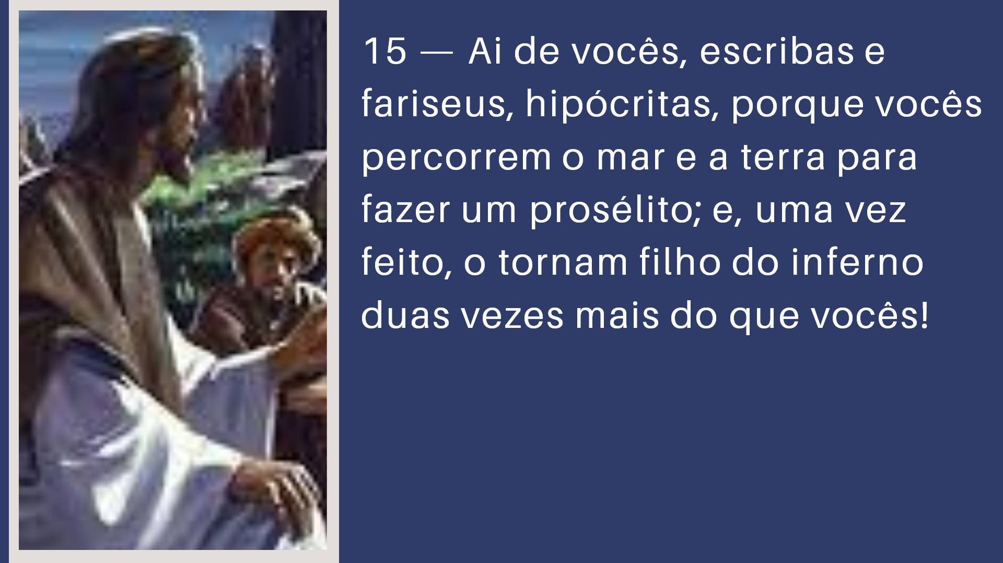
27 Porque, assim como o relâmpago sai do Oriente e brilha até o Ocidente, assim será a vinda do Filho do Homem.
28 Onde estiver o cadáver, aí se ajuntarão os abutres.

Slide 23
Mateus 24.1-51
O sermão profético
Vers.
1,2
Vers.
3-14
Vers.
15-28
Vers.
29-31
A
destruição
do
templo
O
princípio
das
dores
A
grande tribulação
A vinda
do
Filho
do
Homem

Slide 24
29 — Logo em seguida à tribulação daqueles dias, o sol escurecerá, a lua não dará a sua claridade, as estrelas cairão do firmamento e os poderes dos céus serão abalados.
30 Então aparecerá no céu o sinal do Filho do Homem. Todos os povos da terra se lamentarão e verão o Filho do Homem vindo sobre as nuvens do céu, com poder e grande glória.

Slide 25
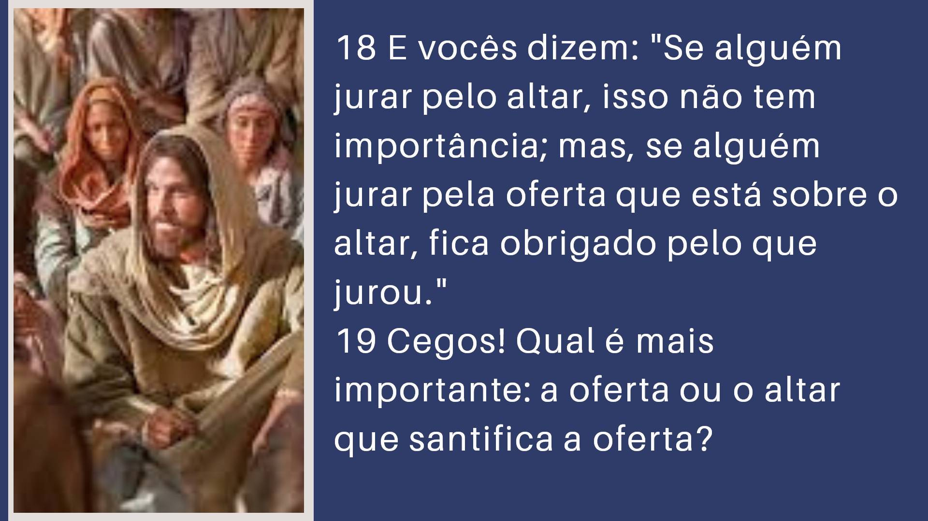
31 E ele enviará os seus anjos, com grande som de trombeta, os quais reunirão os seus escolhidos dos quatro ventos, de uma a outra extremidade dos céus.

Slide 26
Mateus 24.1-51
O sermão profético
Vers.
1,2
Vers.
3-14
Vers.
15-28
Vers.
29-31
Vers.
32-35
A
destruição
do
templo
O
princípio
das
dores
A
grande tribulação
A vinda
do
Filho
do
Homem
A
parábola
da
figueira

Slide 27
32 — Aprendam a parábola da figueira: quando já os seus ramos se renovam e as folhas brotam, vocês sabem que o verão está próximo.
33 Assim, também vocês, quando virem todas estas coisas, saibam que está próximo, às portas.
34 Em verdade lhes digo que não passará esta geração sem que tudo isto aconteça.
35 Passará o céu e a terra, porém as minhas palavras não passarão.

Slide 28
Mateus 24.1-51
O sermão profético
Vers.
1,2
Vers.
3-14
Vers.
15-28
Vers.
29-31
Vers.
32-35
Vers.
36-44
A
destruição
do
templo
O
princípio
das
dores
A
grande tribulação
A vinda
do
Filho
do
Homem
A
parábola
da
figueira
Exortação
à
vigilância

Slide 29
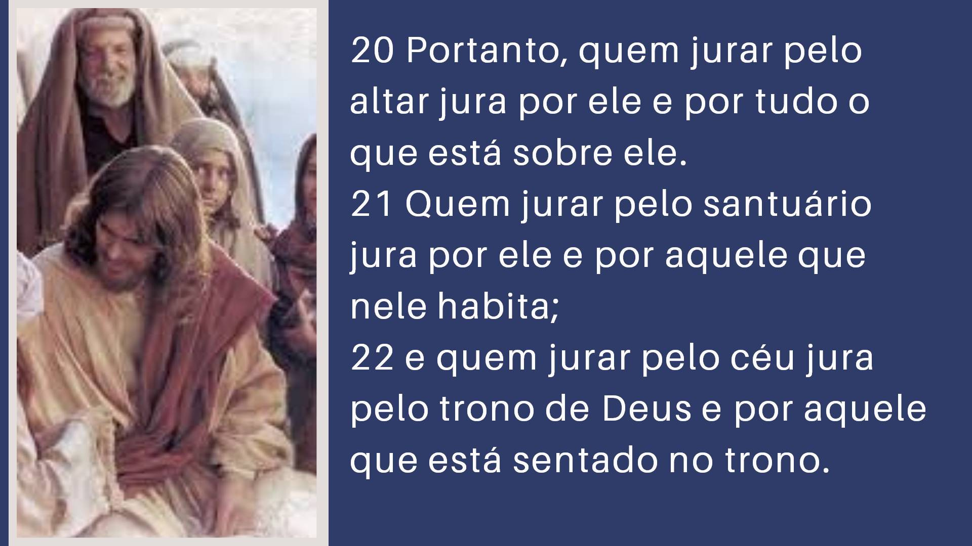
36 — Mas a respeito daquele dia e hora ninguém sabe, nem os anjos dos céus, nem o Filho, senão o Pai.
37 Pois assim como foi nos dias de Noé, assim será também a vinda do Filho do Homem.
38 Pois assim como nos dias anteriores ao dilúvio comiam e bebiam, casavam e davam-se em casamento, até o dia em que Noé entrou na arca,

Slide 30
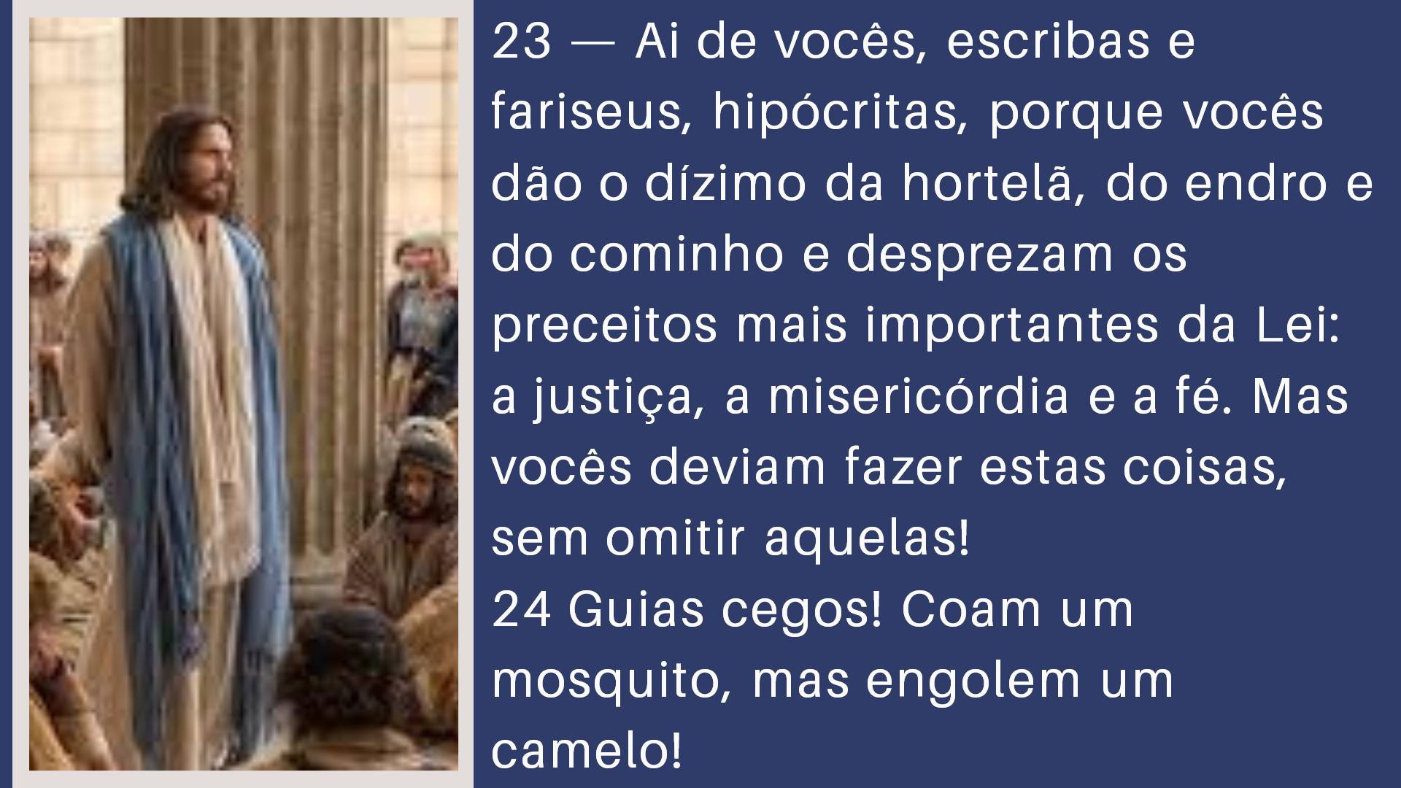
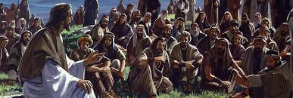
39 e não o perceberam, até que veio o dilúvio e os levou a todos, assim será também a vinda do Filho do Homem.
40 Então dois estarão no campo: um será levado, e o outro será deixado;
41 duas mulheres estarão trabalhando num moinho: uma será levada, e a outra será deixada.
42 — Portanto, vigiem, porque vocês não sabem em que dia virá o Senhor de vocês.

Slide 31
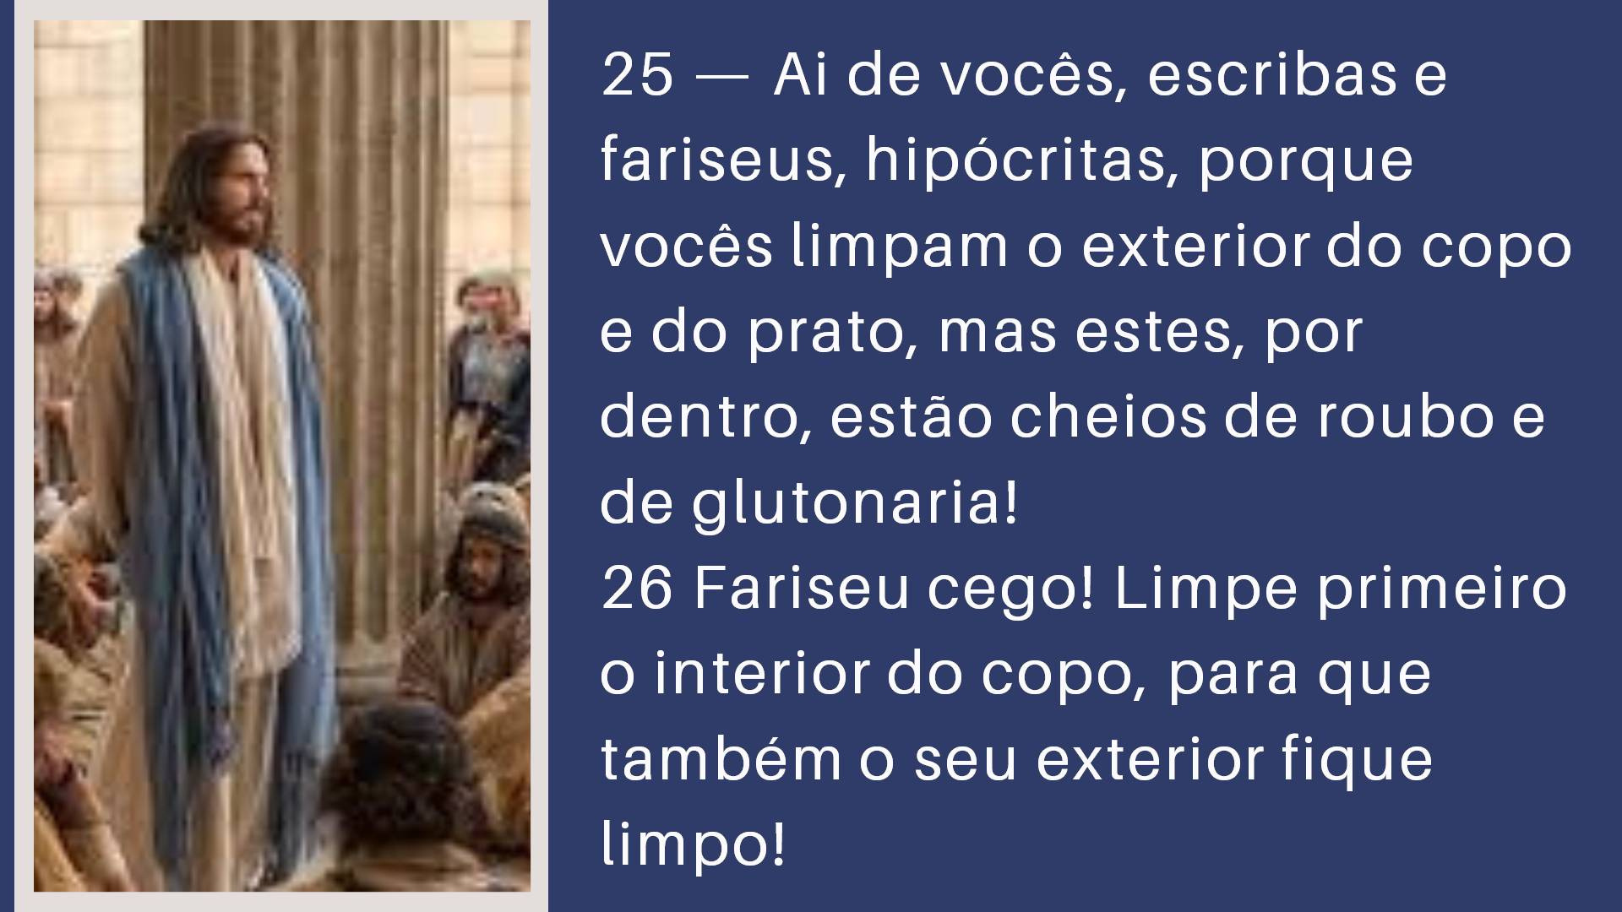
43 Porém, considerem isto: se o pai de família soubesse a que hora viria o ladrão, vigiaria e não deixaria que a sua casa fosse arrombada.
44 Por isso, estejam também vocês preparados, porque o Filho do Homem virá à hora em que vocês menos esperam.

Slide 32
Mateus 24.1-51
O sermão profético
Vers.
1,2
Vers.
3-14
Vers.
15-28
Vers.
29-31
Vers.
32-35
Vers.
36-44
Vers.
45-51
A
destruição
do
templo
O
princípio
das
dores
A
grande tribulação
A vinda
do
Filho
do
Homem
A
parábola
da
figueira
Exortação
à
vigilância
A
parábola
do
servo fiel
e do
servo mau

Slide 33
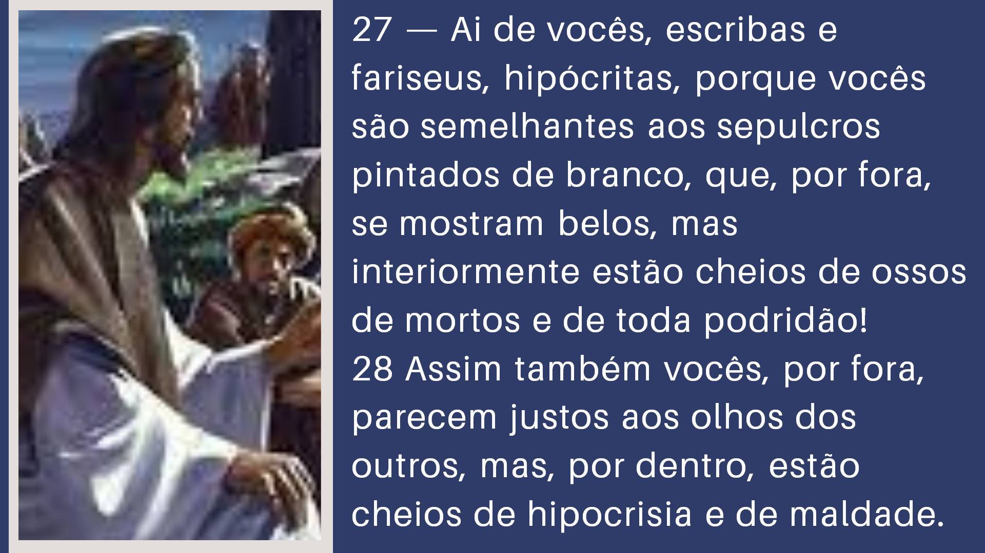
45 — Quem é, pois, o servo fiel e prudente, a quem o senhor deixou encarregado dos demais servos, para lhes dar o sustento a seu tempo?
46 Bem-aventurado aquele servo a quem seu senhor, quando vier, achar fazendo assim.
47 Em verdade lhes digo que lhe confiará todos os seus bens.48 Mas o que acontecerá se aquele servo, sendo mau, disser consigo mesmo: "Meu senhor demora para vir",

Slide 34
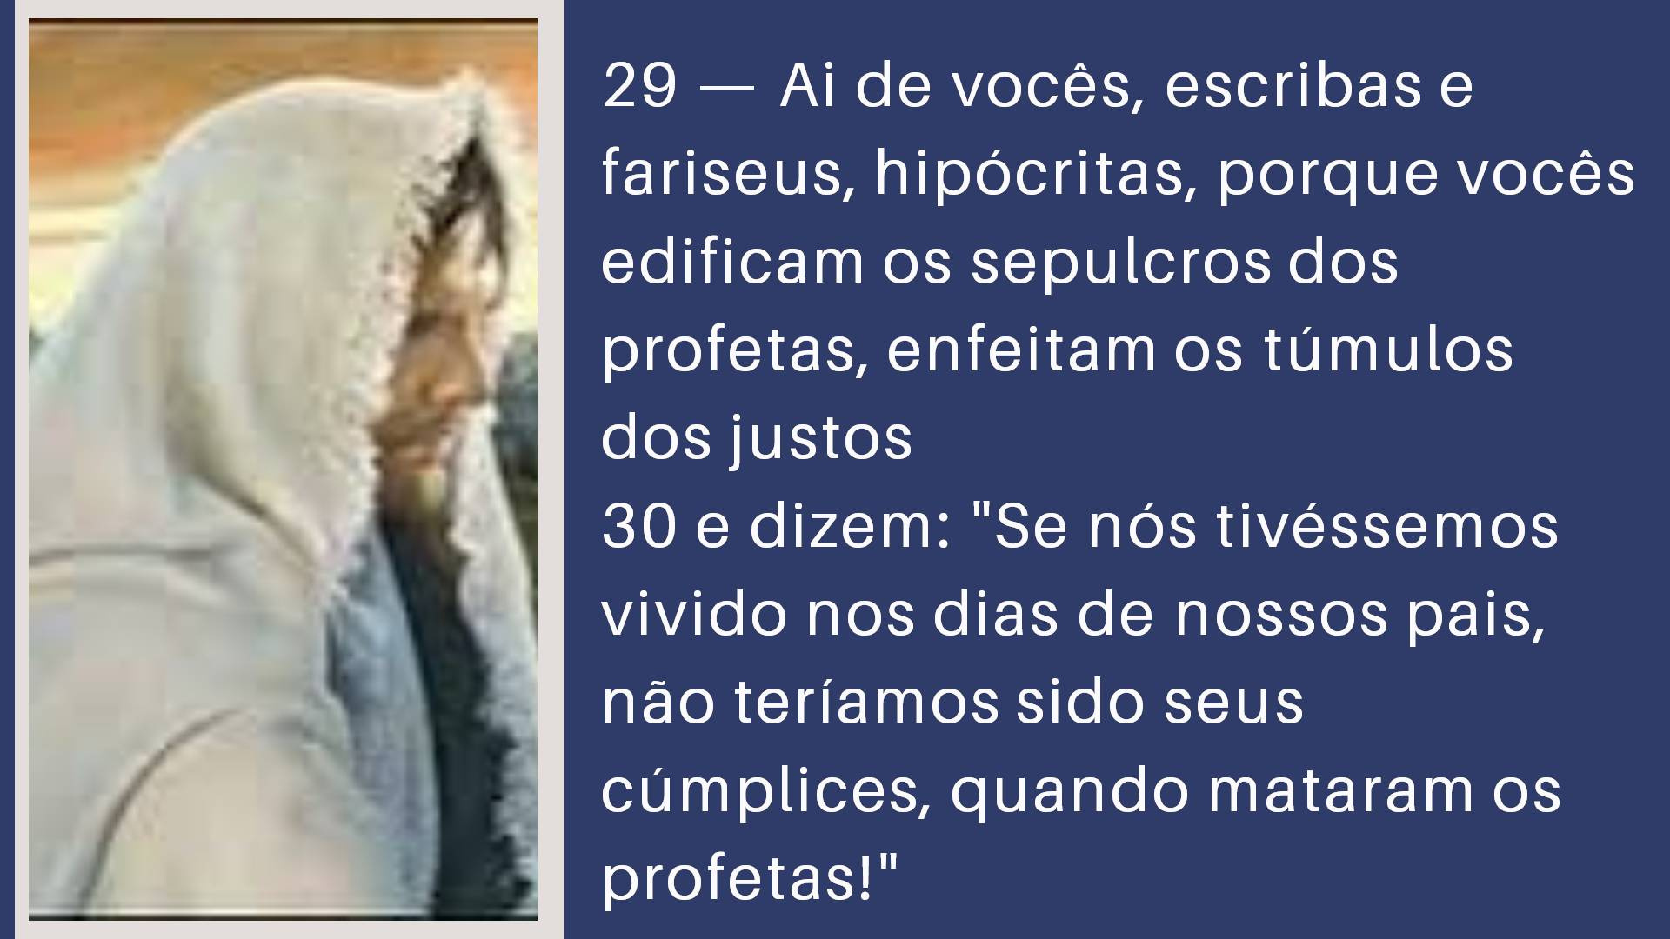
49 e começar a espancar os seus companheiros e a comer e beber com os bêbados?
50 Virá o senhor daquele servo, em dia em que não o espera e em hora que não sabe,
51 e irá aplicar-lhe um castigo severo, condenando-o com os hipócritas. Ali haverá choro e ranger de dentes.

Slide 35

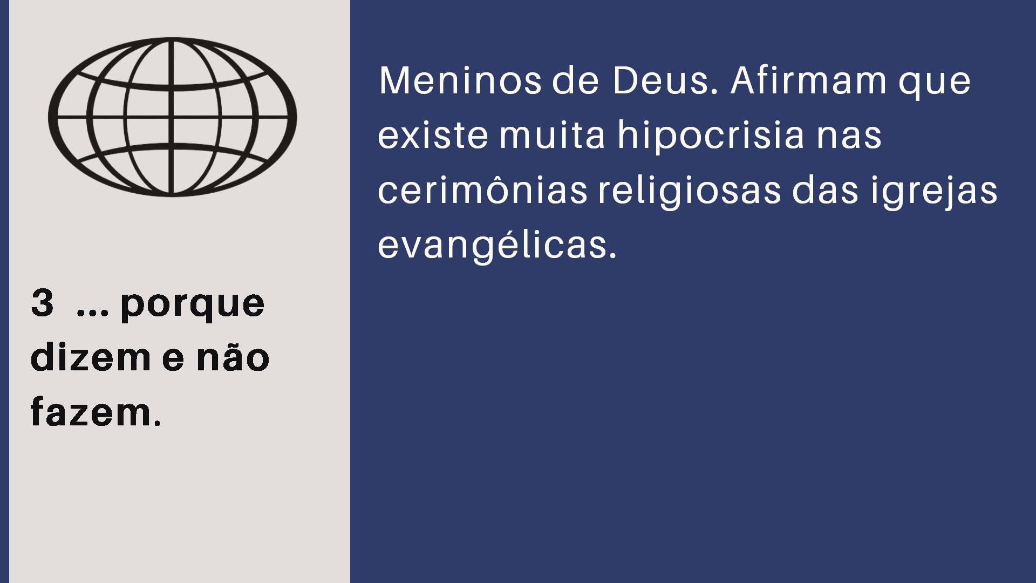
Testemunhas de Jeová.
Na Tradução do Novo Mundo, o termo grego parousia é traduzido por “presença”. Por conta disso, dizem que Jesus, desde 1914, está presente, mas não o vemos porque os olhos do nosso entendimento não estão abertos para enxergar tal fato.
Que sinal haverá da tua vinda?
(24.3,4)

Slide 36
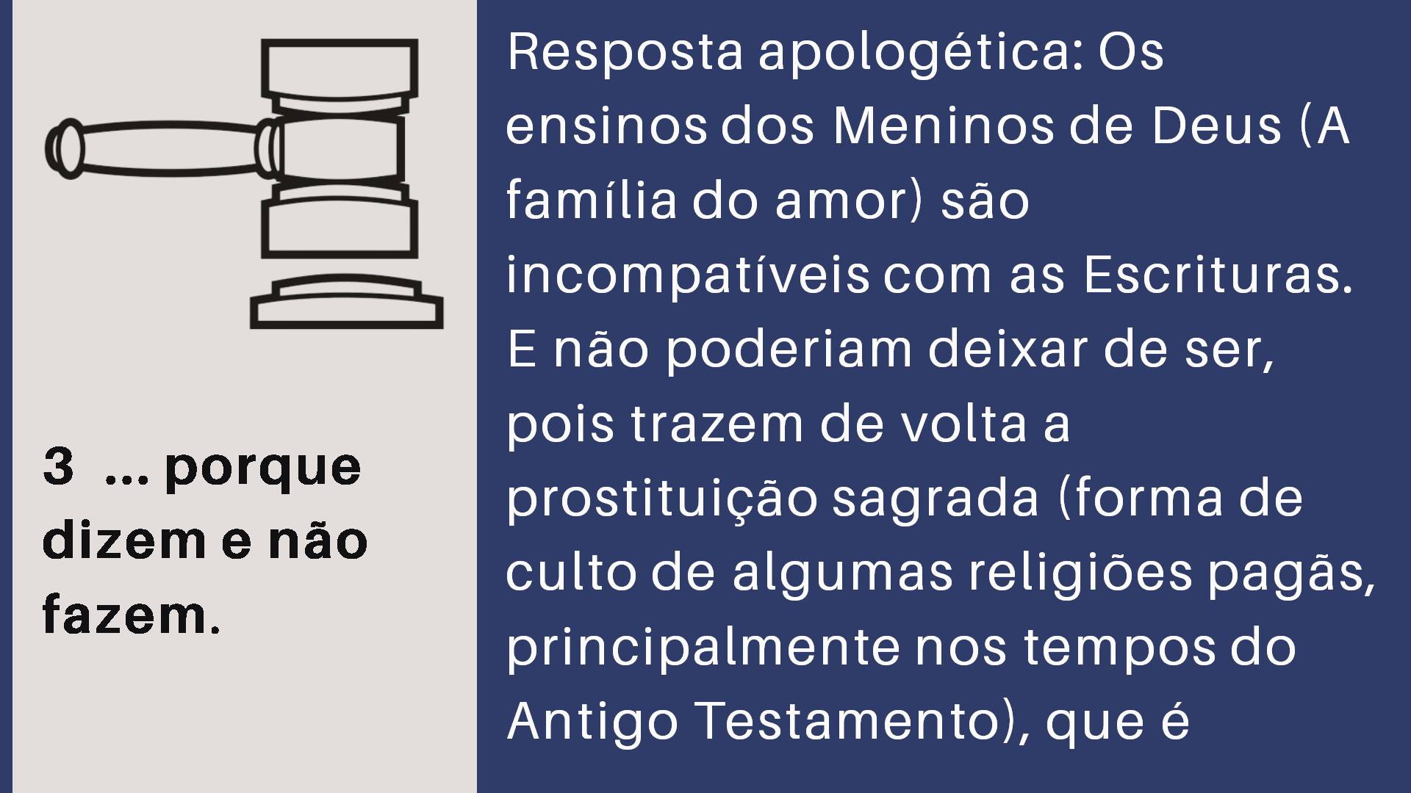
Resposta apologética: A palavra parousia é encontrada vinte e quatro vezes nas Escrituras. Na versão ACF, é traduzida, vinte e duas vezes, por “vinda”, e apenas duas por “presença”. Entretanto, a Tradução do Novo Mundo sempre traduz parousia por “presença”. Com a alegação de que a vinda (ou presença) de Cristo é percebida com os olhos do entendimento, as Testemunhas de Jeová, por muitos anos, acreditaram que esta “presença” ocorreu em 1874.
Que sinal haverá da tua vinda?
(24.3,4)

Slide 37
Mas, agora, mudaram para 1914. Tal postura é uma das características dos falsos profetas (Mt 24.23-25).
Que sinal haverá da tua vinda?
(24.3,4)

Slide 38
Testemunhas de Jeová.
Dizem que são as únicas que pregam de porta em porta e usam este texto para justificar o trabalho que realizam.
O evangelho [...] será pregado em todo o mundo
(24.14)

Slide 39
Resposta apologética: O texto em estudo fala da necessidade de o evangelho ser pregado a todos os povos. Foi o próprio Jesus quem enfatizou, em Lucas 24.46,47, que o evangelho fosse anunciado em seu nome para arrependimento e remissão de pecados, e isso em todas as nações, começando por Jerusalém. Os adeptos dessa seita, no entanto, não falam de de arrependimento e remissão
O evangelho [...] será pregado em todo o mundo
(24.14)

Slide 40
de pecados em sua pregação do evangelho do reino, mas, sim, da entronização de Cristo no céu, em 1914. Antes, porém, haviam dito que esse fato ocorreu em 1874 (contradição pura!). Todavia, segundo a Bíblia, Jesus está reinando espiritualmente no coração de todos aqueles que o receberam desde o dia em que foi assunto ao céu (Cl 1.13) e não somente a partir de 1914.
O evangelho [...] será pregado em todo o mundo
(24.14)

Slide 41
Testemunhas de Jeová.
Dizem que se Jesus realmente fosse onisciente deveria saber de todas as coisas.
Daquele dia e hora ninguém sabe
(24.36)

Slide 42
Resposta apologética: A primeira observação que devemos fazer é que as Testemunhas de Jeová, ao distorcerem este texto, caem em seu próprio erro, uma vez que declaram que Deus (o Pai) não conhece todas as coisas, mas nem por isso negam sua divindade. Têm a ousadia de dizer que Deus não tinha conhecimento do resultado da prova que Ele próprio havia submetido Abraão quando lhe pediu seu filho Isaque em holocausto (Gn 22.12).
Daquele dia e hora ninguém sabe
(24.36)

Slide 43
E ilustram essa suposta falta de conhecimento absoluto de Deus da seguinte maneira: “Uma pessoa que tem um rádio pode ouvir as notícias mundiais. Mas o fato de que pode ouvir certa estação não significa que realmente faça isto. Ela precisa primeiro ligar o rádio e daí selecionar a estação. Da mesma forma, Jeová tem a capacidade de predizer eventos, mas a Bíblia mostra que Ele faz uso seletivo e com discrição dessa capacidade que tem, com a devida consideração pelo livre-arbítrio com que dotou suas criaturas humanas”.
Daquele dia e hora ninguém sabe
(24.36)

Slide 44
Como desejam, então, neste versículo, negar a divindade do Senhor Jesus? Na verdade, a missão de Jesus era glorificar o Pai (Jo 5.30, 43). Estava, naquele momento, falando como homem, mas, como Deus que era, conhecia os corações (Mc 2.8), perdoava pecados (Mt 9.6), entre outros milagres e prodígios. Assim, o texto em destaque, em nenhuma circunstância, depõe contra a natureza divina de Jesus.
Daquele dia e hora ninguém sabe
(24.36)

